Slide 1
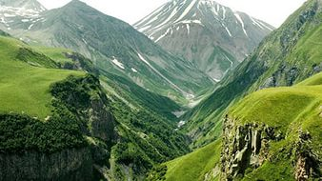
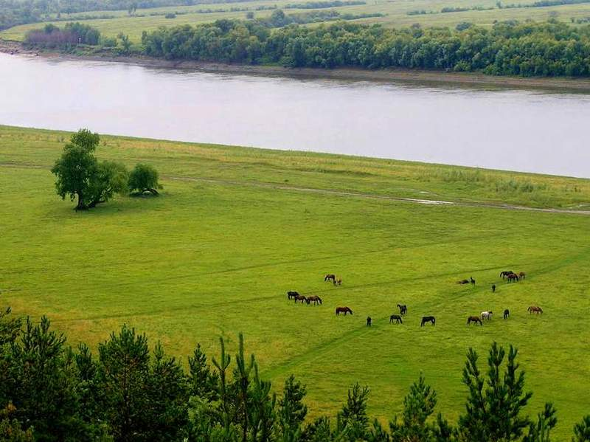
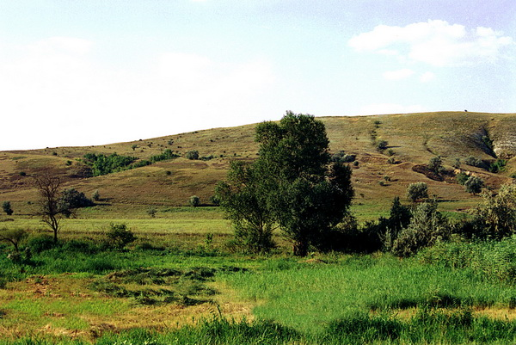

Slide 2
Что такое рельеф?
Это совокупность
неровностей земной
поверхности

Slide 3
В чем причина разнообразия рельефа?
Взаимодействие внешних и
Внутренних процессов

Slide 4
На что влияет рельеф?
На климат, воды, почвы
Растительный и
Животный мир, на
Жизнь человека

Slide 5
Какие формы рельефа мы знаем?
Горы и равнины

Slide 6
Как различаются горы по высоте?
Высокие, средние , низкие!

Slide 7
Как различаются равнины по высоте?
Низменности высотой 0-100м
Возвышенности 200-500 м
Плоскогорья более 500 м
Обозначаются коричневым
Цветом.

Slide 8
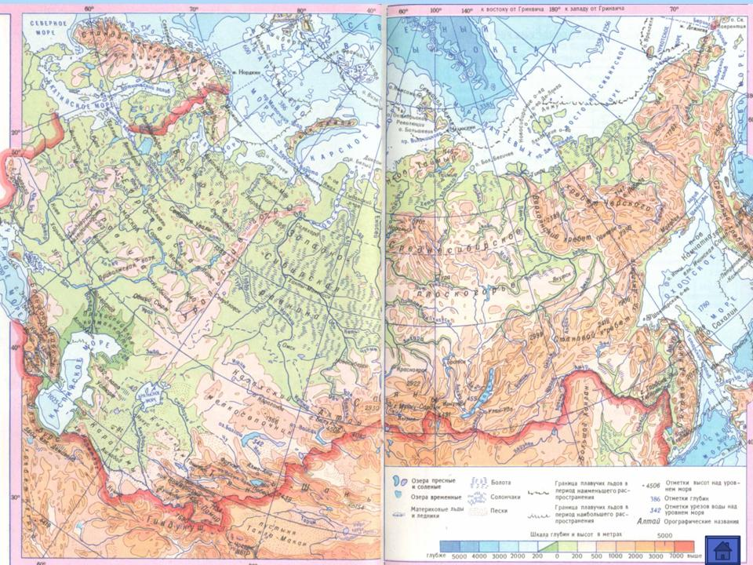
Какие карты в атласе помогут дать сведения о рельефе?
Физическая карта

Slide 9
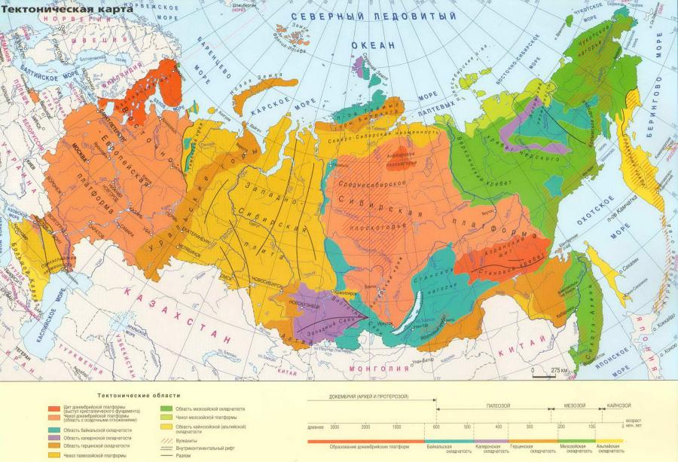
Тектоническая карта

Slide 10



ФИЗКУЛЬТМИНУТКА

Slide 11
Изучение нового материала
Найдите на физической карте основные черты рельефа России.
Какая форма рельефа преобладает? Равнины или горы?
Где в России равнины?
Где расположены горы?
Найдите и назовите крупные равнины!
Найдите и покажите на физической карте горы!

Slide 12
Основные особенности рельефа России: ( записываем в тетрадь)
Преобладание равнин в западной части и центральных частях страны
Преобладание горных сооружений на востоке и частично на юге
Приподнятость территории, расположенной к востоку от Енисея, по сравнению с западными районами
Преобладание на юге более высоких гор, чем на востоке

Slide 13
Закрепление изученного!
Найдите горы, разделяющие две крупные равнины, эти горы протянулись с севера на юг
Найдите следующие вершины. На каких горах они находятся? ( г. Народная, г. Эльбрус)
Что общего у гор и равнин, и какие у них различия?

Slide 14
Задание на оценку!!!
Основные формы рельефа | Их название
Низменности
Равнины
Плоскогорья Горы

Slide 15
Что нового мы узнали на уроке?

Slide 16
Домашнее задание
Параграф 13, вопросы
На контурной карте отметить крупные равнины, горы, их высочайшие вершины

